Slide 1
Babel로 나만의 js문법을 만들어보자!
바벨 커스텀 플러그인 만들기

Slide 2

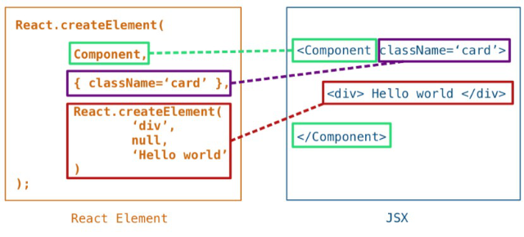
Babel이란?
Babel은 자바스크립트 “컴파일러” 이다.정확히는 트랜스파일임
최신문법 또는 커스텀 문법을
모든 브라우저에서 동작가능한 문법으로 치환한다.
(정확히는 transpile임 추상화수준이 같은언어로 즉, js->js로 컴파일되기때문.)
참고:바벨url

Slide 3
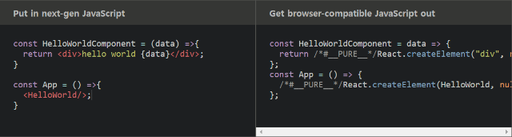
Babel에 리액트 문법을 입력 해보자
바벨주소
const HelloWorldComponent = (data) =>{
return <div>hello world {data}</div>;
}
const App = () =>{
<HelloWorld/>
}

Slide 4
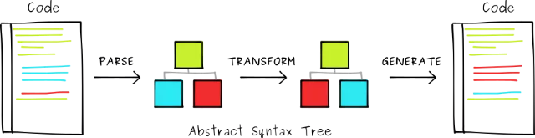
Babel이 동작하는 원리
1. parsing 파싱
2. transformation 변환
3. code gereration 코드생성
Target:(foo, bar) => foo + bar;
babel이 es6문법인 화살표함수를 어떻게
바꾸는지 순서대로 알아보자!
참고: how babel works

Slide 5
// AST shortened for clarity { "program": { "body": [ { "type": "ExpressionStatement", //식 "expression": { // 표현 "type": "ArrowFunctionExpression", //화살표함수식 "params": [ //파라미터 { "type": "Identifier", //식별자 "name": "foo" }, { "type": "Identifier", "name": "bar" } ], "body": { "type": "BinaryExpression", //이항연산표현 "left": { //좌항 "type": "Identifier", "name": "foo" }, "operator": "+", //연산자 "right": { //우항 "type": "Identifier", "name": "bar" } } } } ] } }
parsing
babel은 원본 소스코드를 받아서 “추상적 코드표현” 으로 파싱함.
이 추상적인 표현을 AST(abstract syntax tree)라고 함,
Babylon parser를 이용한 AST표현을 살펴보자.

Slide 6
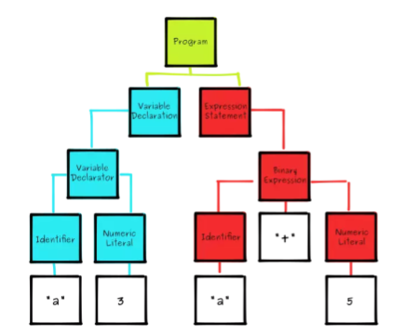
잠깐! AST 이해를 위해
var a = 3; a + 5
를 AST트리로 표현해보자
Variable Declaration,
Expression Statement등등..
이들은 전부 AST 노드타입이다
이해를 위해 babel타입들이 기재되어있는 링크 첨부
VariableDeclaration타입링크

Slide 7
Transformation
이 단계에서 바벨은 AST를 가져와서
브라우저가 실행 할 수 있는 코드를
생성해내는 AST로 바꾼다.
“Babel-traverse” 플러그인으로 원본 AST를 새로운 AST로 만들어낸 결과물을 보자!
참고:
“Babel-traverse”플러그인은 원본 AST트리를 traverse하며 AST를 수정/대체 하여 코드를 나타내는새로운 AST트리로 만든다.
코드가 작아서 안보이니 링크에서 설명
// AST shortened for clarity
{
"program": {
"type": "Program",
"body": [
{
"type": "ExpressionStatement",
"expression": {
"type": "Literal",
"value": "use strict"
}
},
{
"type": "ExpressionStatement",
"expression": {
"type": "FunctionExpression",
"async": false,
"params": [
{
"type": "Identifier",
"name": "foo"
},
{
"type": "Identifier",
"name": "bar"
}
],
"body": {
"type": "BlockStatement",
"body": [
{
"type": "ReturnStatement",
"argument": {
"type": "BinaryExpression",
"left": {
"type": "Identifier",
"name": "foo"
},
"operator": "+",
"right": {
"type": "Identifier",
"name": "bar"
}
}
}
]
},
"parenthesizedExpression": true
}
}
]
}
}

Slide 8
3.Generate
끝!
코드를 만들었음!
"use strict"; (function (foo, bar) { return foo + bar; });

Slide 9
AST tree의 이해를 돕기위해:
AST 트리를 그림으로 보여주어 직관적 이해를 돕는 사이트
AST 트리 비주얼라이저
js코드를 ast트리로 바꾸어주는 사이트
astExplorer

Slide 10
그럼 이제 나만의 바벨 플러그인을 만들어보자!
1. 프로젝트 생성
2. babel 설치
3. .babelrc 작성
4. 커스텀 플러그인 js코드 작성
5. compile target js코드 작성
이것저것 귀찮으니 제 코드 보시죠! 깃헙레포clone링크

Slide 11
Project.1 노드에서는 alert()가 안된다! console.warn()으로 바꾸자
module.exports = function(babel){
const {types: t} = babel;
return {
visitor: {
//CallExpression이란 스트링토큰 뒤에 ()가 붙는 식을 말한다
CallExpression: function(path) {
//alert()함수 호출식을 찾는 분기문
if (!path.node.callee.name === "alert") {
return;
}
//매개변수를 받아서 alert문을 console.warn으로 바꾼다.
const args = path.node.arguments;
path.replaceWith(
t.callExpression(
t.memberExpression(t.identifier("console"), t.identifier("warn")),
args
)
);
},
}
}
}

Slide 12
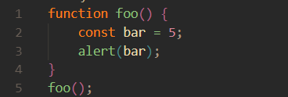
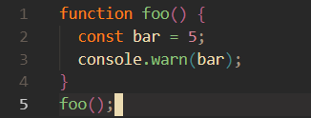
전 --> 후
alert가 console.warn으로 바뀐것을 볼수있음

Slide 13
Project.2 배열 교집합 합집합 연산자오버로딩을 해보자!
변수 두개를 선언한다.
let a = [1, 2, 3];
let b = [3, 4, 5];
( a && b ) ==> [3, 4, 5]
( a || b ) ==> [1, 2, 3]
( a & b ) ==> 0
( a | b ) ==> 0
생각한대로 답이 나오진 않는다...
( a & b ) ==> [3]
( a | b ) ==> [1, 2, 3, 4, 5]
C++의 전유물이였던 연산자오버로딩을 js에서 구현해보자!

Slide 14
Project.2 이어서.. 코드가 길으니 깃헙 링크를 봐주세요! setOperations.js
module.exports = function(babel){
const {types: t} = babel;
return {
visitor: {
BinaryExpression(path){
function getArray(ArrExp) {
let result = [];
let elements = ArrExp.elements;
for(let i=0; i<ArrExp.elements.length; i++){
result.push(elements[i].value);
}
return result;
}
function Union(leftArr, rightArr) {
let result = new Set();
for(let i=0; i<leftArr.length; i++){
result.add(leftArr[i]);
}
for(let i=0; i<rightArr.length; i++){
result.add(rightArr[i]);
}
return Array.from(result);
}
function Intersect(leftArr, rightArr) {
let leftSet = new Set(leftArr);
let rightSet = new Set(rightArr);
let intersection = new Set([...leftSet].filter(i => rightSet.has(i)));
return Array.from(intersection);
}
if(t.isBinaryExpression(path.node, {operator: "|"})){
if(path.node.left.type === "ArrayExpression" && path.node.right.type === "ArrayExpression") {
const left = getArray(path.node.left);
const right = getArray(path.node.right);
const resultArr = Union(left,right);
path.replaceWith(t.valueToNode(resultArr));
}
}
if(t.isBinaryExpression(path.node, {operator: "&"})){
if(path.node.left.type === "ArrayExpression" && path.node.right.type === "ArrayExpression") {
const left = getArray(path.node.left);
const right = getArray(path.node.right);
const resultArr = Intersect(left, right);
path.replaceWith(t.valueToNode(resultArr));
}
}
}
}
}
}

Slide 15


전 --> 후
배열의 집합연산이 된것을 볼 수 있다.
현재는 연산 결과를 집어넣는 수준이지만,
추후에 이 연산을 결과가 아닌 함수로 transpile하는 코드도 작성해보고싶음.

Slide 16
끝. 감사합니다!

Slide 17
링크 모음
바벨에대한 자세한 설명 한국어 번역: 바벨핸드북 한국어 번역
바벨동작원리 쉬운설명: how babel works
바벨에서 사용되는 노드들의 타입문서: 바벨 타입
Js->ast->시각화 사이트: AST 트리 시각화사이트
js코드를 ast트리로 파싱해주는 사이트: ast파서

